Slide 1

1. Лекц 6 – д үзсэн хамгийн ойр цэг олох бодлогын бодолтоос нэгтгэл яагаад O(n) хугацаанд гүйцэтгэх боломжтой гэдгийг дэлгэрүүлэн тайлбарлая.
Тайлбар: Өгөгдсөн n ширхэг цэгүүдийг голд байрлах цэгийг дайруулан L шулуун татаж, n/2, n/2 – р нь 2 хэсэгт хуваах бөгөөд шулууны хоёр талд байх цэгүүдээс хамгийн ойр байрлах 2, 2 цэгийг олсон гэж үзнэ. Тухайн хэсгүүдээс олдсон богино 2 хэрчмээс багыг нь авч delta гэж тэмдэглэе. Харин одоо тухайн хоёр хэсгийг нэгтгэх үед тухайн 2 хэсгийн L шулуунтай ойр байх цэгүүдээс хоорондоо delta – аас бага зайтай байх 2 цэг олдож болох тул үүнийг хэрхэн шийдэхийг авч үзье. Үүний тулд L шулуунтай паралель байх ба L шулуунаас delta зайд орших L1, L2 шулуунийг зүүн болон баруун талд татая. Иймд тухайн L1, L2 шулууны хооронд орших цэгүүдээс delta – аас бага байх цэг байгаа эсэхийг шалгахад хангалттай. L1, L2 хоорондох цэгүүдийг у тэнхлэгээр эрэмбэлж, эхлээд хамгийн дээр байх цэгийг авч, нөгөө талын цэгүүдтэй холбож хоорондох зайг нь delta – тай харьцуулна. L1, L хооронд орших цэгүүдийн хоорондох зай, L, L2 хооронд орших цэгүүдийн хоорондох зай delta – аас бага тул нэг цэг цөөхөн цэгтэй холбож үзэхэд хангалттай юм. Өөрөөр хэлбэл тогтмол к <= 10 цэгтэй шалгаж үзэх бөгөөд L1, L ба L, L2 талуудад хамгийн муугаар бодоход n/2, n/2 цэг байна гэж үзвэл L1, L2 хооронд n цэг байх ба n*k хос үүсэх тэдгээрээс хоорондоо хамгийн бага зайг нь олох шаардлагатай болно. Эндээс нэгтгэлийн хугацаа O(k*n) болох бөгөөд k<=10 тогтмол тоо учир O(k*n) = O(n) болно.

Slide 2
2а. Лекц 3 – д тайлбарласан maximum sub-array бодлогын бодолтын хувьд нэгтгэх үйл ажиллагаа ямар хугацаанд хийж байгаа талаар дэлгэрүүлэн тайлбарлая.
Тайлбар: Өгөгдсөн n ширхэг элементтэй A хүснэгтийн [low, high] завсраас нийлбэр нь хамгийн их байх дэд хүснэгтийг олж, байрлал болон нийлбэрийг нь буцаах функц тодорхойлсон. Тухайн функц нь хуваан эзлэх зарчим ашиглаж байгаа бөгөөд бодлогыг [low, mid], [mid + 1, high], [low, high] гэсэн 3 хэсэгт хувааж авч үзсэн. Олох гэж буй дэд хүснэгт маань тухайн 3н завсрын аль нэгт байх юм. [low, mid] болон [mid + 1, high] завсрын нийлбэр нь хамгийн их дэд хүснэгтийг олж, харгалзан байрлал болон нийлбэрийг (left-low, left-high, left-sum), (right-low, right-high, right-sum) тус хадгалсан. Харин [low, high] завсарт буюу эхний 2 завсарыг давнасан дэд хүснэгтийг олох доо өөр функц ашигласан. Тухайн функц нь 2 давталт ашигласан бөгөөд эхний давталт нь [low, mid] завсарт дах хамгийн их дэд хүснэгтийг, харин хоёр дах давталт нь [mid + 1, high] завсарт нийлбэр нь хамгйин их байх дэд хүснэгтийг олж, харгалзан байрлал болон нийлбэрийг (max-left, left-sum), (max-right, right-sum) хувьсагчуудад хадгалан mid – ийг дарсан буюу [low, mid], [mid + 1, high] завсруудыг дамнасан дэд хүснэгт буюу (max-left, max-right, left-sum + right-sum) – ийг буцаасан. Тухайн давнасан завсар дах дэд хүснэгт олж буй хэсэгт манай бодлогын нэгтгэлийн хугацаа гэж тооцож болох n/2 ширхэг элементээр гүйсэн 2 давтал агуулж байгаа тул хугацаа нь O(n) байна. Үндсэн алгоритмын эцсийн үр дүнг олох доо 3н завсрын утгуудыг харьцуулж хамгийн ихийг нь буцаана.

Slide 3
2б. Лекц 3 – д тайлбарласан maximum sub-array бодлогын бодолтын хувьд хэрэв өгсөн хүснэгтийн утгууд бүгд сөрөг тоо бол уг алгоримт ямар утга буцаах вэ?
Тайлбар: Ямар нэг өөрчлөлт орохгүй бөгөөд нийлбэр хамгийн их дэд хүснэгтийг буцаана. Учир нь [low, mid], [mid + 1, high] завсруудын дэд хүснэгтийг олоход сөрөг тооноос хамаарч өөрчлөгдөх зүйл байхгүй. Харин cross завсарын дэд хүснэгтийг олох функцид хамгийн нийлбэрийг ихийг олохдоо хамгийн их утгыг хадгалах хувьсагчийн гарааны утгыг хасах хязгааргүйгээс эхэлсэн. Гэхдээ энэ нь тухайн завсрын хамгийн их нийлбэрийг олоход зөрчилдөхгүй учир төгсгөлөг сөрөг тооны нийлбэр нь хасах хязгааргүйгээс их байх юм.

Slide 4
2в. Лекц 3 – д тайлбарласан maximum sub-array бодлогын бодолтын хувьд max sub-array бодлогыг бодох бүх боломжийг шалгах бодолтын хуурмаг кодыг бичнэ үү? Хугацааны үнэлгээ хийнэ үү? Бүх боломжийг шалгах аргаар O(n^2) хугацаанд ажиллах алгоритмын хуурмаг кодыг бичнэ үү?
Хуурмаг код: O(n^3)
int maxSubarraySum( int A [] , int n)
{
int mx_sum = 0
for i = 1 to n
{
for j = i + 1 to n
{
int sum = 0
for k = i to j
sum = sum + A[k]
if(sum > mx_sum)
mx_sum = sum
}
}
return mx_sum
}
Хугацааны үнэлгээ: Эхний давталт n элементээр, дундах давтал хамгийн ихдээ n – 1 элементээр, сүүлийн давтал хамгийн ихдээ n элементээр гүйх тул O(n*(n - 1)*n) = O(n^3) болно.
Хуурмаг код: O(n^2)
int maxSubarraySum( int A[] , int n)
{
int mx_sum = 0
for i = 1 to n
{
sum=0
for j = i + 1 to n
{
sum = sum + A[j]
if (sum > mx_sum)
mx_sum = sum
}
}
retun mx_sum
}

Slide 5
3. Maximum subarray, closest pair finding зэрэг бодлогуудын нэгтгэл хэсгийн бодолтоос нийтлэг зүйлсийг олж тайлбарлана уу?
Тайлбар: Хугацааны үнэлгээний хувьд ижилхэн O(n) байна. Мөн тухайн хоёр бодлогын нэгтглүүд 2 хуваасан хэсгүүдийг нийлүүлсэн бөгөөд талуудын бүх элементүүдээр гүйж нэгтгэсэн.

Slide 6
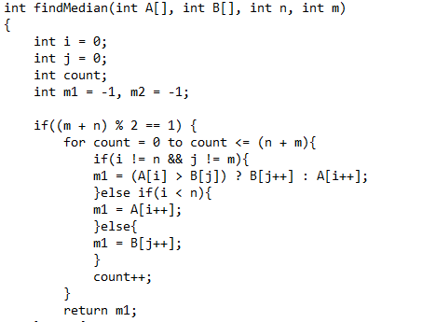
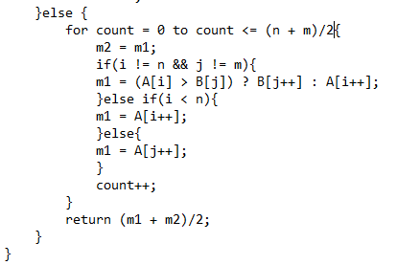
4. Өсөхөөр эрэмбэлэгдсэн A, B хоёр хүснэгт харгалзан n, m хэмжээтэй A, B хүснэгтүүдийг нэгтгэсний дараа C хүснэгтийн голын элементийг олно уу. O(n + m) хугацаанд ажиллах алгоритм боловсруул.
Хуурмаг код:

